Slide 1
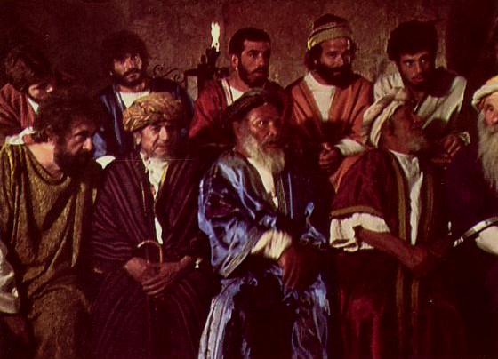
CÁC TRÁCH NHIỆM CỦA NHỮNG NHÀ LÃNH ĐẠO HỘI THÁNH
Tiến sĩ Scott Wooddell • Trường Kinh Thánh Singapore • BibleStudyDownloads.org

Slide 2
CÁC TRÁCH NHIỆM CỦA NHỮNG NHÀ LÃNH ĐẠO HỘI THÁNH
Những nhà lãnh đạo Giáo hội có nhiều vai trò và trách nhiệm

Slide 3
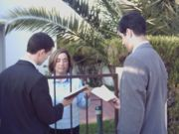
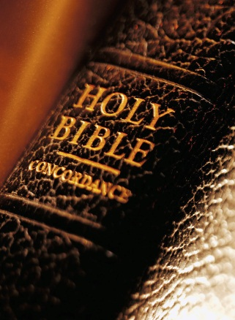
1. Tầm Nhìn
CÁC TRƯỞNG LÃO LÃNH ĐẠO NHÀ THỜ TRONG VIỆC ĐẠT ĐƯỢC MỤC ĐÍCH (Ma-thi-ơ 28:19-20)
Các trưởng lão lãnh đạo nhà thờ trong rao giảng Tin Lành cho người hư mất.
Các trưởng lão lãnh đạo nhà thờ trong kỷ luật các thánh.
“Hãy làm ra môn đệ của mọi dân tộc”

Slide 4
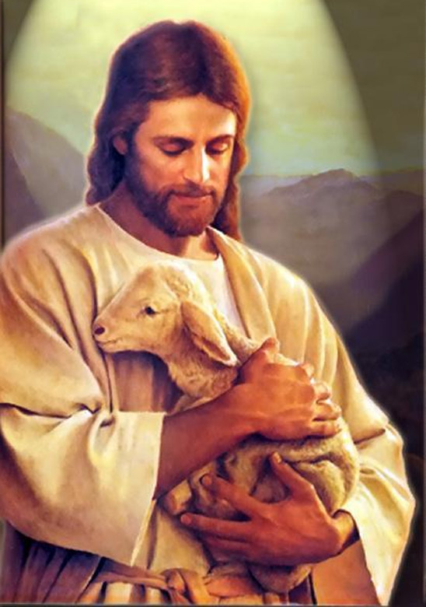
2. Cung Cấp
CÁC TRƯỞNG LÃO LÃNH ĐẠO NHÀ THỜ BẰNG CHĂM NOM CON CHIÊN CỦA ĐẤNG CHRIST (Giăng 21:15-17)
Các trưởng lão phục vụ như là những giáo viên tùy theo phần thưởng họ.
Các trưởng lão phục vụ như là những nhà tư vấn tùy theo phần thưởng họ.
Các trưởng lão phục vụ như là những người chấp hành tùy theo phần thưởng họ.

Slide 5
3. Quản Trị
CÁC TRƯỞNG LÃO LÃNH ĐẠO NHÀ THỜ THEO CẤU TRÚC ĐỂ ĐÁP ỨNG NHU CẦU CỦA MỌI NGƯỜI (Công Vụ 6:1-7)
1. Nhu cầu chưa được đáp ứng trong nhà thờ có nghĩa là căng thẳng trong nhà thờ.
2. Khi căng thẳng được kích hoạt trong nhà thờ, nhà lãnh đạo phải dẫn để người theo dõi sẽ làm theo.

Slide 6
4. Bảo Vệ
CÁC TRƯỞNG LÃO LÃNH ĐẠO NHÀ THỜ BẰNG BẢO VỆ ĐÀN CHIÊN CỦA CHÚA (Công Vụ 20:28-31)
1. Các trưởng lão phải nhận thức về sự nguy hiểm cho đoàn chiên của Chúa.
2. Các trưởng lão phải có khả năngbảo vệ chống lại các mối nguy hiểm cho đoàn chiên của Chúa.

Slide 7
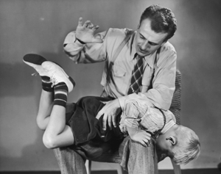
5. Thanh Sạch
CÁC TRƯỞNG LÃO LÃNH ĐẠO NHÀ THỜ BẰNG KỶ LUẬT CÁC CON THÁNH ĐANG PHẠM TỘI (1 Co-rinh-tô 5:1-13)
1. Sự trong sạch của nhà thờ là một ưu tiên hàng đầu.
2. Các trưởng lão phải bảo vệ sự trong sạch một cách hợp lý.

Slide 8
6.Tiêu Chuẩn
CÁC NHÀ LÃNH ĐẠO GIÁO HỘI DẪN DẮT HỘI THÁNH BẰNG CÁCH MÔ PHỎNG TÍNH THÁNH
(1 Ti-mô-thê 3:1-7; Tít 1:5-9)
1. Trách nhiệm chính của lãnh đạo là làm mẫu.
2. Những nhà lãnh đạo không dẫn bởi làm mẫu, thì đừng làm.
“Làm theo gương của tôi khi tôi làm theo gương của Đấng Christ.”
Sứ đồ Phaolô
(1 Cô-rinh-tô 11:1)

Slide 9
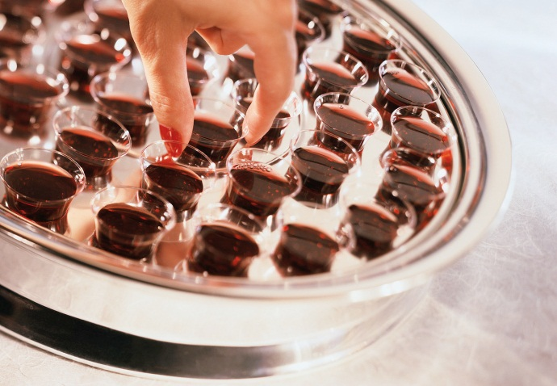
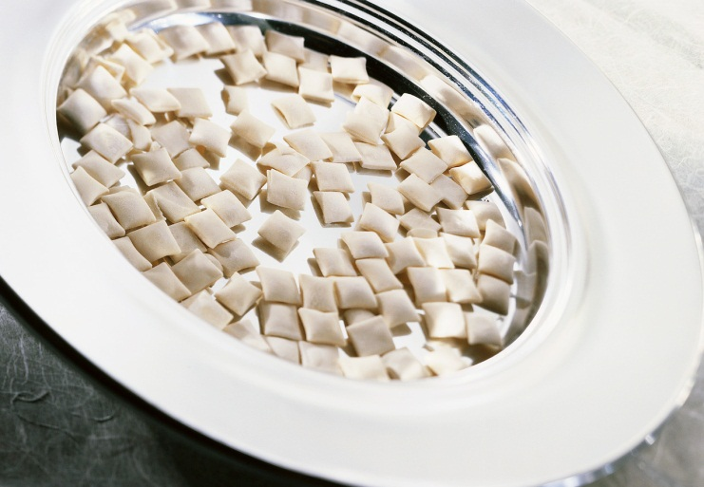
7. Lòng Thương Xót
CÁC TRƯỞNG LÃO LÃNH ĐẠO NHÀ THỜ BẰNG CÁCH CHĂM LO CHO ĐÀN CHIÊN (Gia-cơ 5:14)
Các trưởng lão lãnh đạo nhà thờ bằng cách quan tâm cho đàn chiên (Gia-cơ 5:14) Các trưởng lão chăm lo một cách yêu thương cho những nhu cầu tâm linh và thể chất cuả con chiên

Slide 10
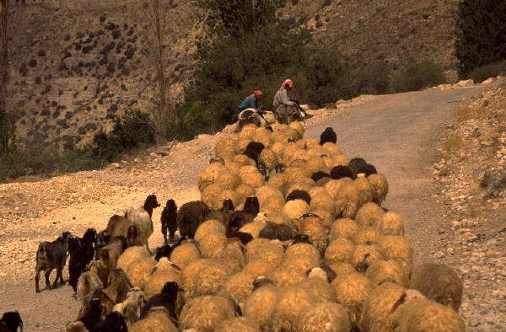
8. Động Cơ
CÁC TRƯỞNG LÃO LÃNH ĐẠO NHÀ THỜ BẰNG CÁCH CHĂN ĐÀN CHIÊN CỦA CHÚA (1 Phi-e-rơ 5:1-5)
1. Các Trưởng Lão chăn bầy của Chúa qua việc thực hiện giám sát.
2. Các Trưởng Lão người chăn bầy của Chúa sẽ được khen thưởng.
3. Các Trưởng Lão người chăn bầy của Chúa phải xứng đáng để đi theo.

Slide 11
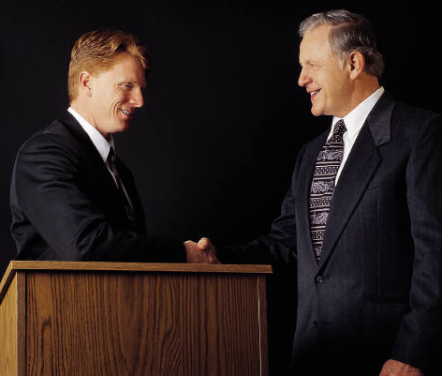
9. Nghị Quyết
CÁC TRƯỞNG LÃO LÃNH ĐẠO NHÀ THỜ BẰNG CÁCH GIẢI QUYẾT CÁC MÂU THẨU GIÁO LÝ VÀ CÁ NHÂN TRONG BẦY CHIÊN (Công Vụ 15:1-2; 6; 19-22)

Slide 12
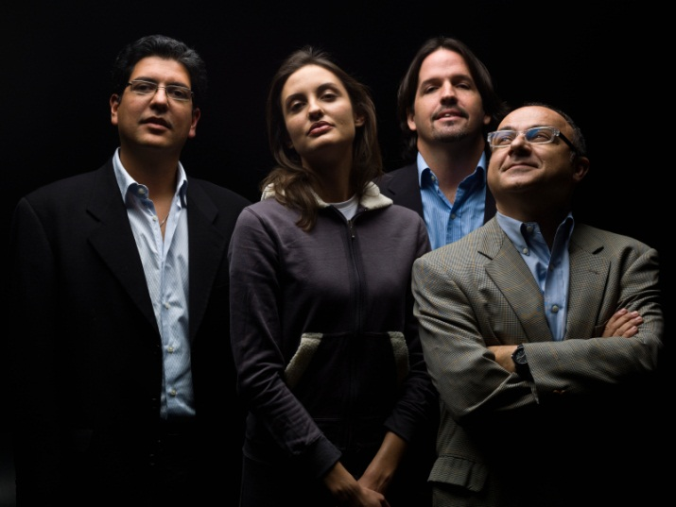
BAN QUẢN TRỊ LÀNH MẠNH
Họ làm việc cùng nhau như một đội
Họ biểu hiển sự dũng cảm
Họ thể hiện sự tin tưởng và tôn trọng
Họ đối phó tốt với những bất đồng

Slide 13
Black

Slide 14
Hội thánh năng động—BibleStudyDownloads.org
Tải Về Tài Liệu Nghiên Cứu Kinh Thánh
Notes:
Church Dynamics (cd)

